Slide 1
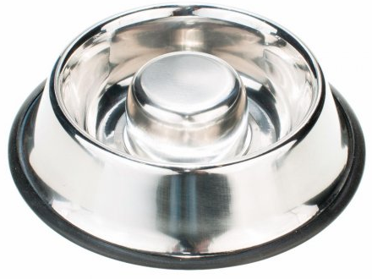
Миска модель Slow Feeder от Petmax для собак
Свойства
Выгода
1. Особенная форма миски
2. Изготовлена из металла
3. Особый сплав металла
4. Прорезиненное дно
Классический
сдержанный дизайн
Увеличивает время приема корма снижая вероятность переедания
Не дает посторонних привкусов воде и корму
Устойчив к механическим воздействиям и ржавчине
Не позволит миске скользить по полу
Подойдет под любой интерьер квартиры

